Slide 1

オープンデータ流通推進コンソーシアム
情報流通連携基盤・外部仕様書
（平成24年度版）
Call for Comment結果報告
資料1-2
平成25年度第1回 技術委員会資料
2013.12.04
オープンデータ流通推進コンソーシアム 事務局

Slide 2
Call for Comment概要
意見募集期間
  2013年9月10日～10月10日
意見募集方法
  オープンデータ流通推進コンソーシアムのwebサイトに以下の内容を掲載したページを掲載
    http://www.opendata.gr.jp/cfc/
    仕様書作成の背景と目的募集内容を掲載し、メールにて意見を受け付け
    仕様書の規定方針概要
    仕様書の作成経緯
    意見の提出方法・提出期限
    今後の予定
  メールにて意見を受け付け
受け付けた意見総数: 6件

Slide 3
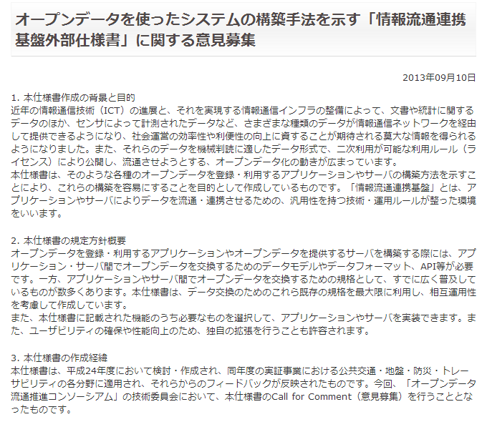
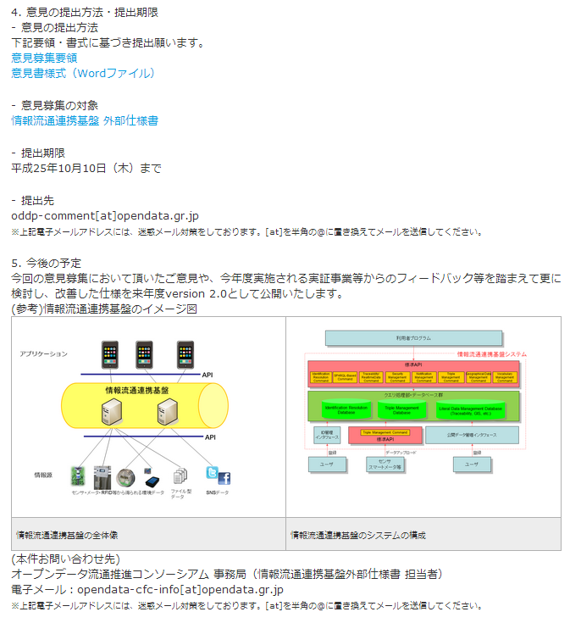
意見募集ページ

Slide 4
意見概要
他の規格との連携・関連性に関する意見
  他の団体で規定されている規格等（たとえば下記）との連携をしながらブラッシュアップすべき。
    W3C: Linked Data Platform
    IMI（Infrustructure for Multi-layer Interoperability: 共通語彙基盤）
  これらの規格が改定・更新されることにも考慮すべき。
    たとえば、RDFは現在W3C内で改訂作業中
セキュリティに関する意見
  APIの「制限事項」に記載されているユーザになるための条件が明確でない。
  データベースの構築に関するセキュリティ要件が必要である。
その他
  「データ規格」や「API規格」に加えて、サーバ構築方法や利用方法に関するガイダンスが必要である。
  日本の歴史・伝統的文化に関するボキャブラリを整備してはどうか。
    文化財関連／和暦や尺貫法／伝統工芸品 など

